Slide 1
Игра в развитии
речевых умений
старших дошкольников
МКДОУ д/с №2 «Солнышко г. Пласт
Воспитатель средней – старшей группы:
Бондаренко Виктория Викторовна

Slide 2
ер
Игровая деятельность
«Игра имеет важное значение в жизни ребенка. Имеет тоже значение, какое у взрослого имеет деятельность, работа, служба. Каков ребенок в игре, таким во многом он будет в работе. Поэтому воспитание будущего деятеля происходит, прежде всего, в игре»
А.С. Макаренко

Slide 3
ер
РЕЧЬ – одна из центральных, важнейших психических функций,
«зеркало» протекания мыслительных операций, эмоциональных состояний, средство самореализации и вхождение в социум.

Slide 4
ер
Речь лежит в основе овладения грамотой, она является основным средством общения людей между собой, речь играет большую роль в регуляции поведения и деятельности ребёнка на всех этапах его развития.

Slide 5
Игра–основное занятие детей. В игре часто и сложное становится доступным. Играя с ребёнком в фонетические игры, вы помогаете ему в освоении языка, накоплении знаний, развитии умения общения. Дети откроют для себя удивительный мир слов, задумаются над их значением.

Slide 6
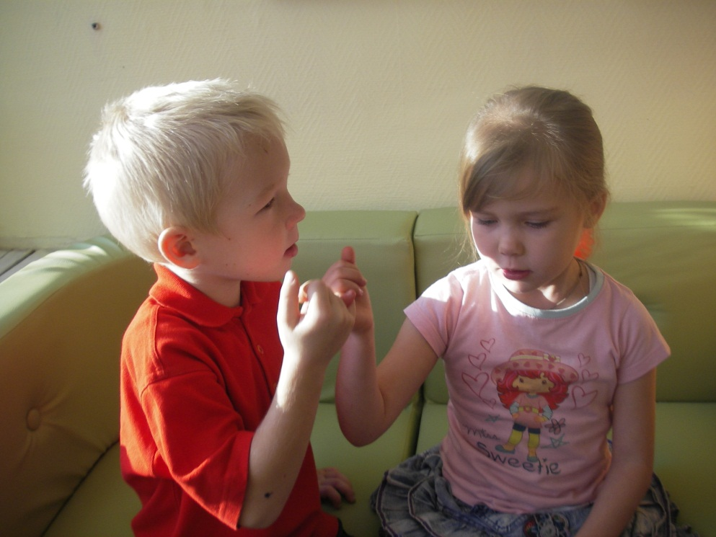
Развитие речи.
Слово помогает ребенку высказать свои мысли и чувства, понять переживания партнеров, согласовать с ними свои действия.

Slide 7
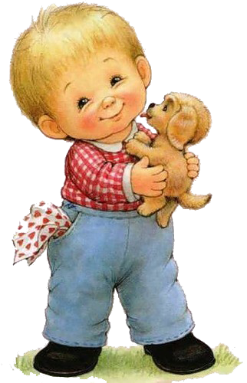
Грамотно организованная среда дает возможность неформально построить педагогический процесс, избежать монотонности, помогает ребенку быть постоянно занятым полезным и интересным делом.
Грамотно организованная среда дает возможность неформально построить педагогический процесс, избежать монотонности, помогает ребенку быть постоянно занятым полезным и интересным делом.

Slide 8
Одним из самых действенных средств познавательно-речевого развития дошкольников является игра. И если во время организованной образовательной деятельности ребёнок получает знания, то во время игры он имеет возможность отразить знания об окружающем мире, поделиться с этими знаниями с товарищами, найти единомышленников по интересам. Отдельные виды игр по-разному действуют на познавательно-речевое развитие.

Slide 9
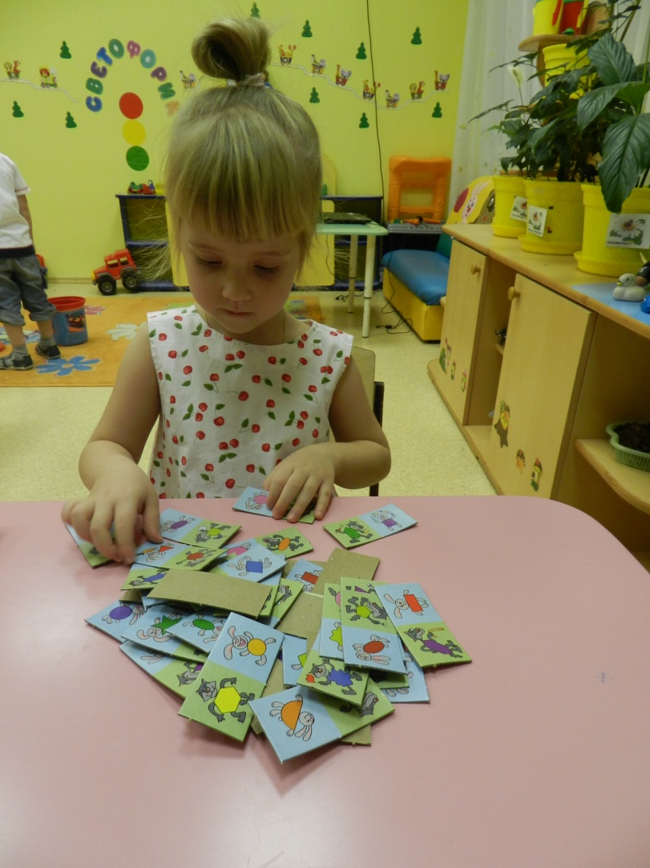
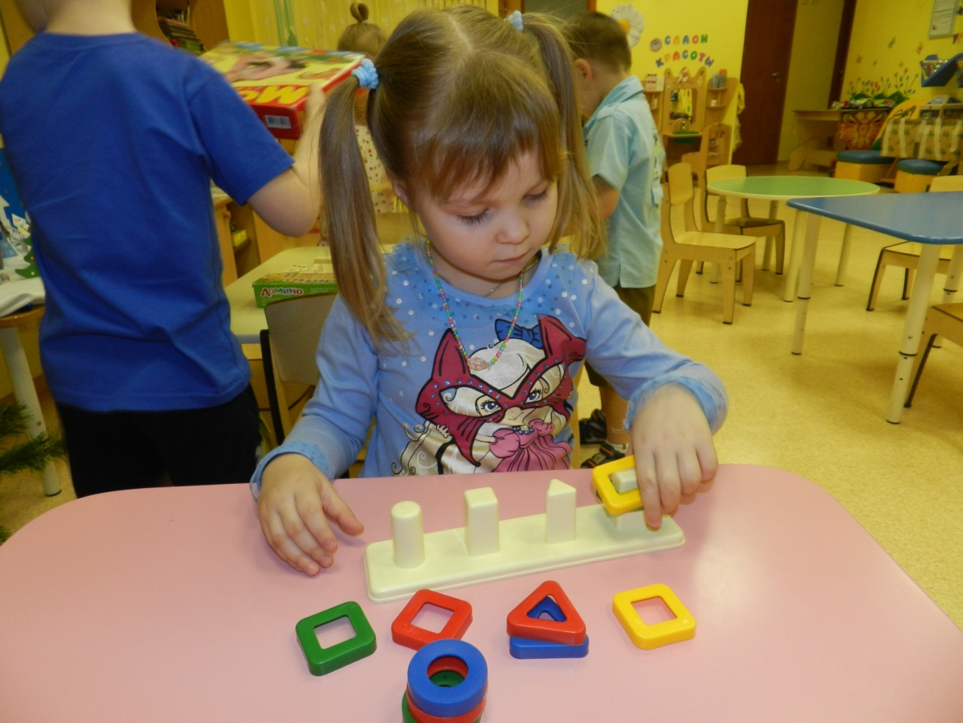
Дидактические игры занимают особенно важное место в этой работе, поскольку, обязательным элементом в них является познавательное содержание и умственные задачи. Многократно участвуя в игре, ребёнок прочно осваивает знания, которыми он оперирует. А, решая умственную задачу в игре, ребёнок научится запоминать, воспроизводить, классифицировать предметы и явления по общим признакам.

Slide 10
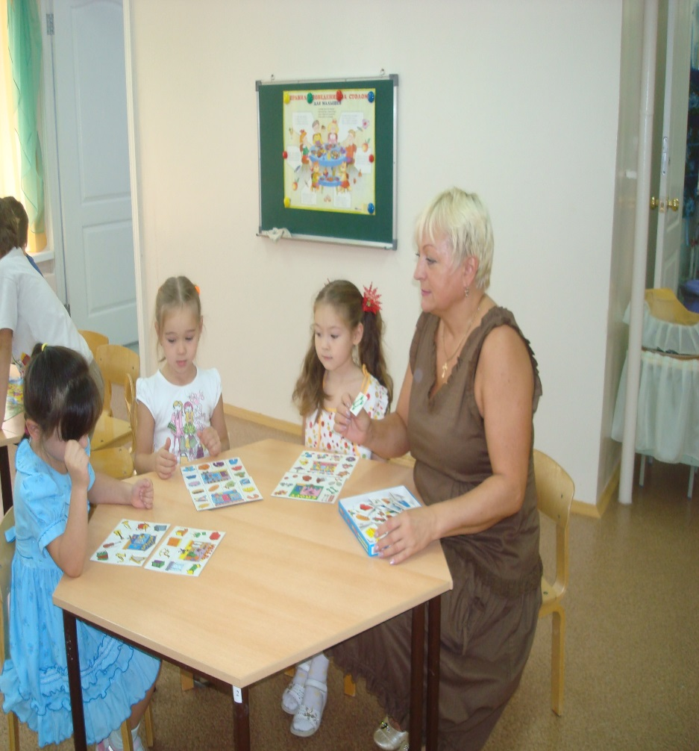
Формирование связной речи дошкольников посредством дидактических игр

Slide 11
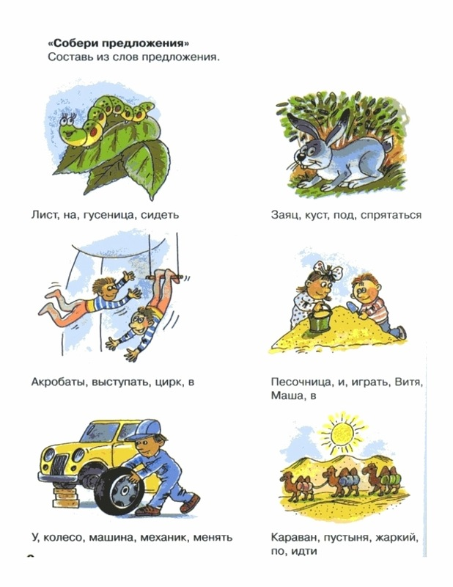
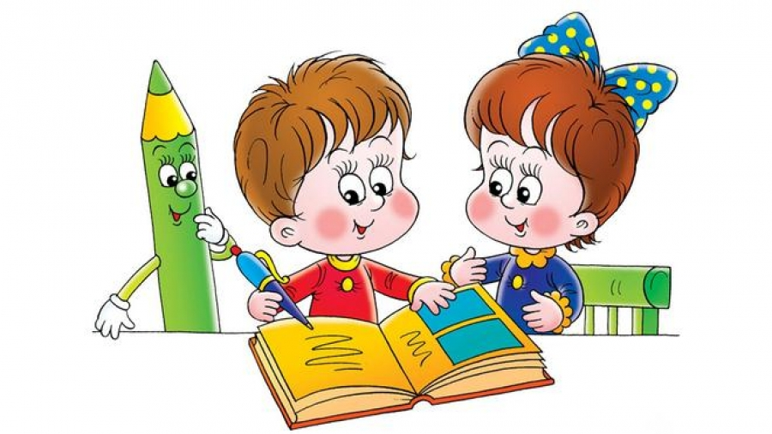
Игры на развитие связной речи «Составь предложения»

Slide 12
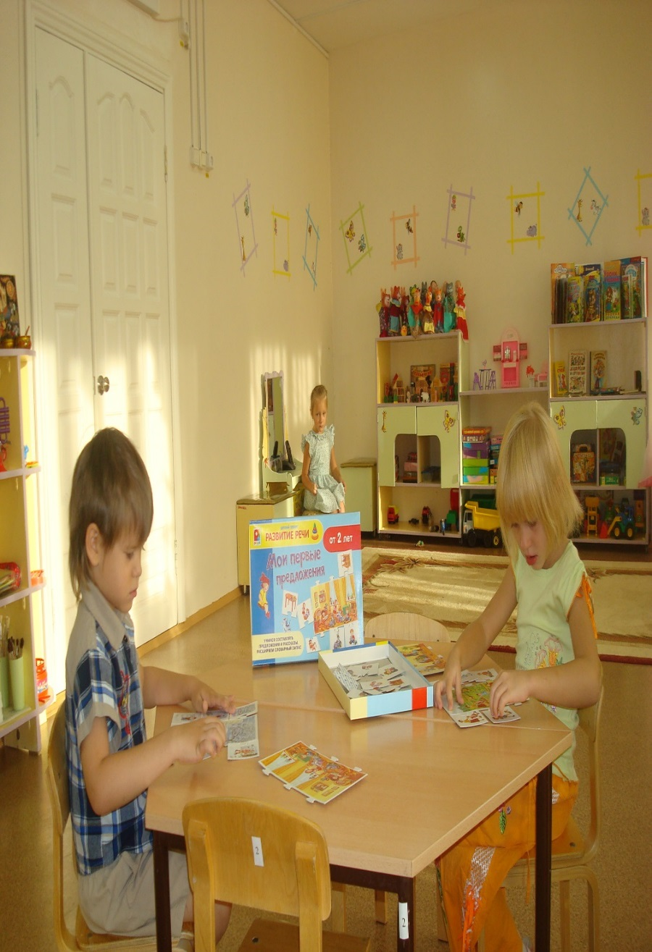
Игра «Мои первые предложения»

